Slide 1
სტატპედი – ნორვეგიის სპეციალური საჭიროების მქონე პირთა განათლების ეროვნული სამსახური
Tone Mørk
გენერალური დირექტორი
აპრილი, 2015

Slide 2
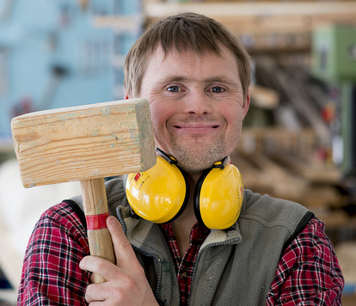
რას წარმოადგენს სტატპედი ?
სახელმწიფო უწყება, რომელიც სპეციალური საჭიროებების მქონე პირებს სთავაზობს მომსახურებას განათლების სფეროში.
უწყების მიზანია დაეხმაროს სპეციალური საგანმანათლებლო საჭიროების მქონე ბავშვებს, ახალგაზრდებსა და ზრდასრულ პირებს, აქტიური მონაწილეობს მიიღონ განათლებაში, დასაქმებასა და ზოგადად საზოგადოებრივ ცხოვრებაში.
სტატპედის მომსახურება არ რეგულირდება კანონით =
ჩვენ დამოკიდებული ვართ მუნიციპალიტეტებსა და
რაიონებზე (ადგილობრივ დონეზე), რომელთა დაკვეთითაც
სერვისებს ვაწვდით მომხმარებლებს.

Slide 3
ორგანიზაცია
სტატპედი - სახელმწიფო უწყება, ფუნქციონირებს 2013 წლის 1-ლი იანვრიდან. მთავაერი ოფისი მდებარეობს ოსლოში.
დაყოფილია ოთხ რეგიონად, რომლებიც მომსახურებას სთავაზობენ მუნიციპალიტეტებსა და რაიონებს (ადგილობრივ დონეზე)
სტატპედი მომსახურებას ახორციელებს ინდივიდუალურ და/ან სისტემურ დონეებზე
სამიზნე ჯგუფები:: ადგილობრივი სახელმწიფო ორგანოები, საბავშვო ბაღები, სკოლები, პროფესიული დაწესებულებები.
სტატპედ ჩრდილოეთი
სტატპედ ცენტრდლური
სტატპედ სამხრეთ-აღმოსავლეთი
სტატპედ დასავლეთი

Slide 4
სტატპედის კომპეტენციები
სტატპედის სპეციალიზაციის 6 სფერო:
სირყუე-უსინათლობა/მხედველობისა და სმენის ორმაგი შეზღუდვა
თავის ტვინის შეძენილი დაზიანება
სმენის შეზღუდვა
სწავლის უნარის რთული დაქვეითება
ენისა და მეტყველების შეზღუდვა
მხედველობის შეზღუდვა
გარდა ამისა, სტატპედი მუშაობს შემდეგ სფეროებში:
სპეციალური განათლების ტექონოლოგიები
ინფორმაციის გაზიარება და კომუნიკაცია

Slide 5
სპეციალიზაციის/მომსახურების კონკრეტული სფეროები
ეროვნული უმცირესობა “სამი”-ს სპეციალური განათლება (SEAD)
უმცირესობათა ენაზე მოსაუბრე პირები
დამხმარე (აუგმენტური) და ალტერნატიული კომუნიკაცია (ASK)
ორი სკოლა :
AC Møller – განკუთვნლია დაწყებითი და საშუალო სკოლის ასაკის იმ მოსწავლეებისათვის, რომელთა პირველად ენას ჟესტური წარმოადგენს. უზრუნველყოფს მოსწავლეებს ბილინგვური განათლებითა და სწავლებით.
Skådalen – განკუთვნილია ყრუ/უსინათლო მოსწავლეებისათვის. სთავაზობს მათ სრულყოფილ განათლებასა და სწავლებას საშუალო დამამთავრებელ დონეზე.

Slide 6
როგორ ვმუშაობთ ჩვენ?
სკოლები, საბავშვო ბაღები და პროფ. სასწავლებლები ვალდებული არიან დაიცვან მოსწავლეების უფლება და უზრუნველყონ ისინი ინკლუზიური სასწავლო გარემოთი.
სკოლებს, საბავშვო ბაღებსა და პროფ. სასწავლებლებს შეუძლიათ საჭიროების შემთხვეაში მოითხოვონ საგანმანათლებლო და ფსიქოლოგიური საკონსულტაციო სამსახურის (PPT) არსებობა ყველა მუნიციპალიტეტში.
3. საჭიროების შემთხვევაში სტატპედს შეუძლია
დახმარება გაუწიოს (PPT) -ს

Slide 7
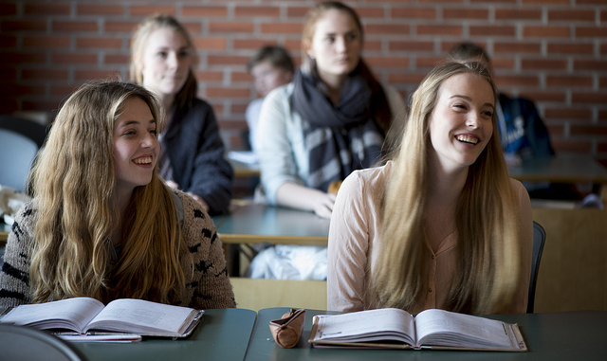
ფორმალური თანამშრომლობა მუნიციპალიტეტებთან
სტატპედის ცნობადობის ამაღლებისათვის – ყველა მუნიციპალიტეტისა და რაიონის მუნიციპალიტეტებთან გაფორმებულია ოფიციალური თანამშრომლობის ხელშეკრულება .
აღნიშნულ ხელშეკრულებებში ჩამოთვლილი და განმარტებულია ყოველი მისაწოდებელი სერვისის დეტალები და განრიგი.

Slide 8
სტატპედის მანდატი
მუნიციპალიტეტები და რეგიონების მუნიციპალიტეტები ვალდებული არიან შესაბამისი დახვედრა უზრუნველყონ ბავშვების, ახალგაზრდებისა და ზრდასრულებისათვის, ისე, როგორც ამას მოითხოვს მათი უფლება ინკლუზიურ გარემოზე. მათი უფლება.
ყველა საბავშვო ბაღს, სკოლასა და პროფ. სასწავლებელს აქვს ინკლუზიური პროფილი;
სტატპედი დახმარებას უწევს მუნიციპალიტეტებსა და რეგიონებს (ადგილობრივ დონეზე), როდესაც საჭიროა დახმარება ასეთი სამუშაოს შესასრულებლად.
სტატპედი თავის საქმიანობას ახორციელებს საგანმანათლებლო და ფსიქოლოგიური საკონსულტაციო სამსახურთან (PPT) ერთად .
სტატპედი თავისი ინიციატივით მუშაობს მუნიციპალიტეტებთან და რეგიონებთან (ადგილობრივ დონეზე).

Slide 9
მომხმარებელთა ჩართულობა
ჩვენი მომხმარებლები არიან სპეციალური საგანმანათლებლო საჭიროების მქონე ბავშვები, ახალგაზრდები და ზრდასრულები. ასევე ჩვენს მომხმარებლებად მიიჩნევიან ამ პირების მშობლები და მეურვეები.
სტატპედის ერთ-ერთ სტრატეგიულ მიდგომას თავისი მიზნების მისაღწევად, მომხმარებელთა ჩართულობა და მათი მონაწილეობა წარმოადგენს;
მომხმარებელთა ჩართულობის ჯგუფები რეგიონულ და ეროვნულ დონეებზე
ჯგუფები რეგულარულად ხვდებიან გენერალურ დირექტირსა და რეგიონალურ დირექტორებს

Slide 10
ინკლუზია - როგორც მიზანი
წარსულში – რამდენიმე სახელმწიფო სკოლა სპეციალური საჭიროების მქონე ბავშვებისა და ახალგაზრდებისათვის
დღეისათვის დარჩენილია 2 სკოლა:
AC Møller - ტრონჰეიმში
Skådalen - ოსლოში
დანარჩენი სკოლები დაიხურა და გადავიდა სტატპედის შემადგენლობაში
სპეციალური სკოლების სპეციალური განათლების სახელმწიფო სააგენტოდ ტრანსფორმირების უპირატესობები:
ჩვენი მომსახურების თანაბარი წვდომა ქვეყნის მასშტაბით;
ერთად მომუშავე პროფესიონალთა გაზრდილი ჯგუფები ;
გაუმჯობესებული თანამშრომლობა ჩვენი კომპეტენციის 6 სფეროში;
ამჟამად ვმუშაობთ 0-18 წლის ასაკორივ ჯგუფებთან.

